Slide 1
Моя психологическая безопасность
Составила учитель:
Ерюшева Н.А.

Slide 2
Моя психологическая безопасность

Slide 3
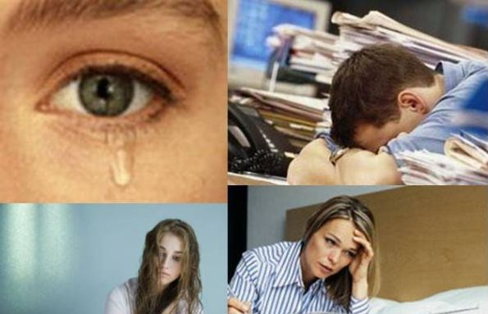
Люди часто психологически неподготовлены к действиям в экстремальных ситуациях.

Slide 4
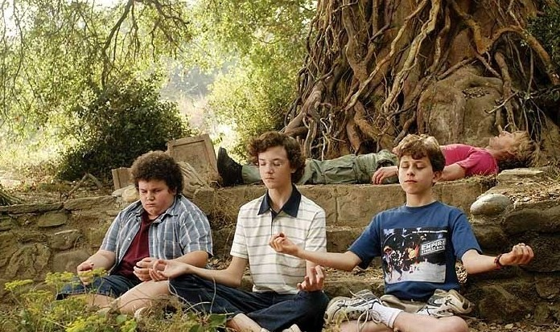
А ведь психологическая устойчивость в опасных ситуациях является решающим фактором выживания.

Slide 5
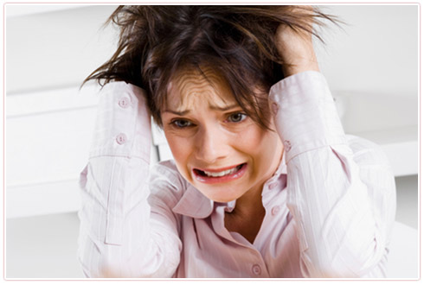
Можно ли подготовить человека к адекватному поведению в случае возникновения непредвиденных ситуаций, связанных с угрозой для жизни?

Slide 6
ДА!

Slide 7
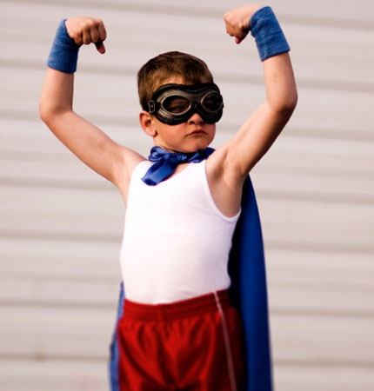
Надо сформировать стрессоустойчивость, психологические качества, позволяющие грамотно оценивать обстановку, принимать быстрые и правильные решения, не терять самообладания в опасных ситуациях, владеть собственными эмоциями?

Slide 8
Виктимология -учение о жертве преступления

Slide 9
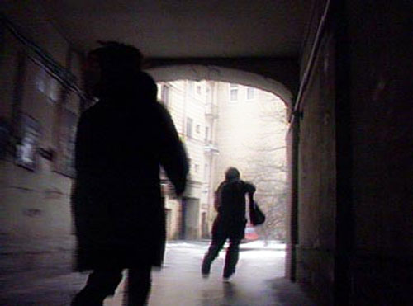
70% до 90% всех преступлений провоцируются самой жертвой.

Slide 10
Неразумное поведение:
- ощупывание кармана в день зарплаты указывает, где деньги;
- тщательное прятание чего-то с оглядыванием вокруг себя;
- резкие движения, когда вокруг террористы;
вопросы к первому встречному в чужом городе;
- демонстрация крупной суммы денег при расплате за покупку;
- согласие пойти куда-либо с незнакомым человеком.

Slide 11
Предвестники угрозы:
- засохшие цветы на подоконнике;
- переполненный почтовый ящик в подъезде – знаки того, что хозяев давно нет дома;
- открытая форточка на первом или последнем этаже;
- шикарная, в отличие от других, входная дверь в подъезде;
- обилие дорогих украшений (человек в одиночку вечером возвращается домой).

Slide 12
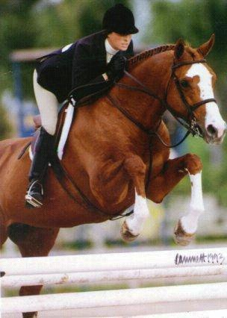
Безопасная личность знает о существовании различных источников опасности, но уверена, что в мире есть возможности для предупреждения и преодоления опасных ситуаций

Slide 13
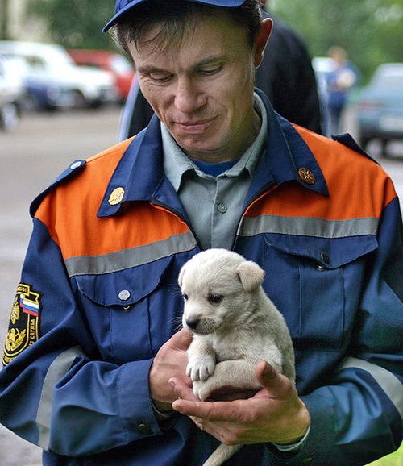
Рассматривает себя как активного субъекта, способного предотвратить или преодолеть многие опасные ситуации без ущерба для себя и окружающих людей

Slide 14
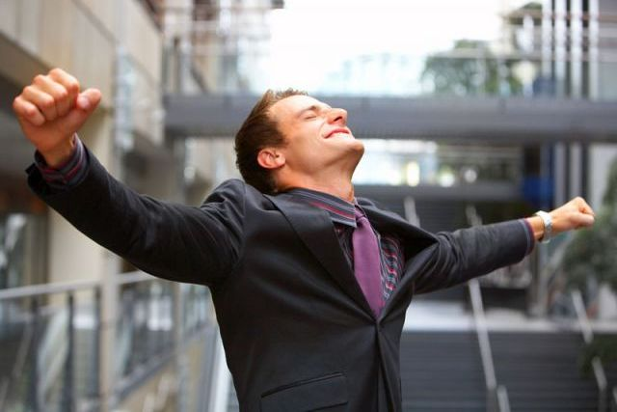
Безопасная личность уверена, что он внутренне готов к избежанию опасности

Slide 15
Безопасная личность – это личность с безопасным поведением

Slide 16
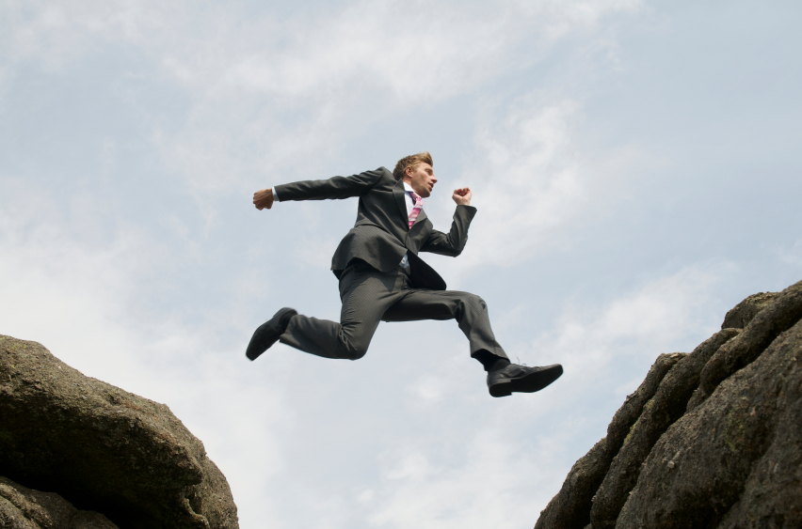
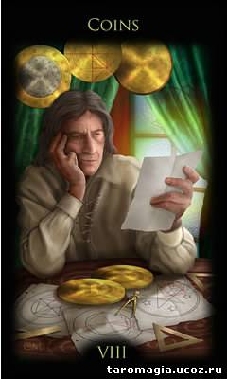
Благоразумные и неблагоразумные

Slide 17
Тест «Мое благоразумие»
Больше 8 очков. Вы – сама мудрость. Вы благоразумны, потребности ваши умеренны. Вы не ждёте разочарования. Но, наверное, можно быть немного подинамичнее. Это облегчит общение с людьми и сделает жизнь немного проще...
От 4 до 8 очков. Золотая середина. У вас есть прекрасное чувство меры. Вы точно знаете свои возможности и не пытаетесь поймать журавля в небе. Хотя в вас есть и немного сумасбродства, которое придаёт людям такое очарование!
Меньше 4 очков. Можно сказать одно: вы абсолютно безрассудны. Вам всего всегда мало. Вы часто чувствуете себя несчастным из-за этой кажущейся неудовлетворенности. Наш совет: научитесь радоваться приятным мелочам, которых в жизни не так уж мало. Это поможет стать вам спокойнее и рассудительнее.

Slide 18
Психические проблемы в критических ситуациях
Суициды
Наркотики
Алкоголь
Курение
Депрессия
Изоляция
Апатия
Паника

Slide 19
Выход из чрезвычайной психологической ситуации
Общение
Открытость
Надежда на лучшее
Искренний разговор с родителями,
с людьми, которым доверяешь

Slide 20
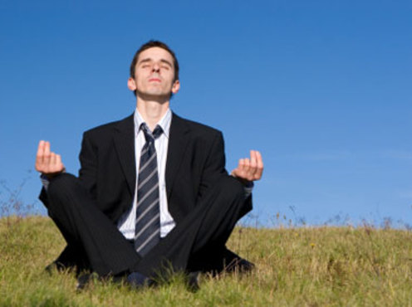
Для выживания необходимо быть всегда психологически подготовленным.

Slide 21
В чрезвычайной обстановке важно, чтобы вы были в состоянии:
принимать быстрые решения;
уметь импровизировать;
постоянно и непрерывно контролировать самого себя;
уметь различать опасность;
уметь распознавать людей;
быть независимым и самостоятельным;
быть твёрдым и решительным, когда потребуется, но уметь подчиняться, если необходимо;
определять и знать свои возможности и не падать духом;
в любой ситуации пытаться найти выход.

Slide 22
Советы…
Никогда не сдавайтесь! Ставка в игре очень высока, чтобы уступить, не испробовав все возможные средства. Думайте! Пока никто и ничто не угрожает вашей драгоценной жизни, думайте. Потому что потом думать будет и некогда, и поздно. Потому мысленно моделируйте возможные экстремальные ситуации. Тренируйте образную память. Делайте это для того, чтобы в трудные минуты ваше поведение было автоматическим.

Slide 23
Жизнь прекрасна!

